Slide 2

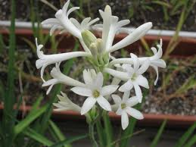
সবাইকে শুভেচ্ছা

Slide 3

পরিচিতি
শিক্ষক পরিচিতি
পাঠ পরিচিতি
১. মোঃ মিজানুর রহমান
সহকারী প্রধান শিক্ষক
আবাদপুকুর উচ্চ বিদ্যালয়।
২. মোঃ মনোয়ার হোসেন
সহকারী শিক্ষক(কম্পিউটার)
রাণীনগর বালিকা উচ্চ বিদ্যালয়।
৩. প্রদীপ চন্দ্র দেবনাথ
সহকারী শিক্ষক(গণিত)
রাণীনগর পাইলট উচ্চ বিদ্যালয়।
শ্রেণীঃ অষ্টম
বিষয়ঃ বাংলা
সাধারণ পাঠঃ গদ্য
বিশেষ পাঠঃ ……..
সময়ঃ ৫০ মিনিট
তারিখঃ ১৫.০৭.২০১৩

Slide 4
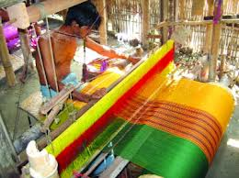
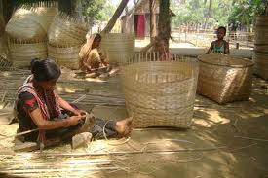
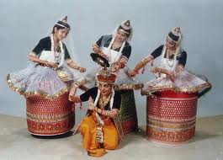
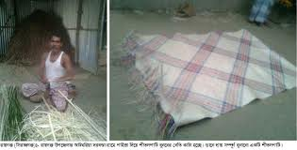
এসো নিচের ছবি গুলো লক্ষ্য করি
বাঁশ শিল্প
তাঁত শিল্প
পুতুল
শীতল পাটি

Slide 5
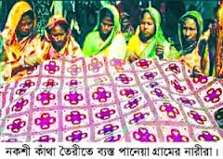
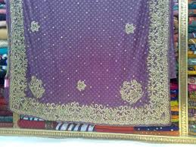
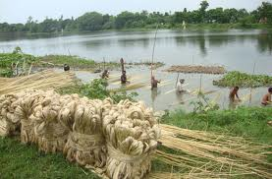
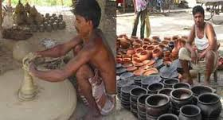
জামদানী শাড়ী
নকসি কাঁথা
পাট শিল্প
মৃৎ শিল্প

Slide 6
আজকের আলোচ্য বিষয়
আমাদের লোকশিল্প
লেখক-কামরুল হাসান

Slide 7
শিখনফল
লেখক পরিচিতি সম্প‡K© বলতে ও লিখতে পারবে।
আলোচ্য অংশটুকু শুদ্ধভাবে পড়তে পারবে।
কঠিন শব্দের উচ্চারণ ও অ_© বলতে ও লিখতে পারবে।
বাংলাদেশের বিভিন্ন কুটির শিল্প সম্প‡K© বলতে ও লিখতে পারবে।

Slide 8
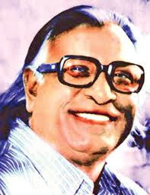
কবি পরিচিতি
মৃত্যু ১৯৮৮ সালে ঢাকায়
জন্ম-১৯২১ সাল
১৯৭১ ও ১৯৯০ তার আঁকা ছবি এদেশের মুক্তিকামী মানুষের প্রেরনা্ যুগিয়েছে।
জন্ম স্থান-কলিকাতা
কামরুল হাসান
কর্ম জীবন-ঢাকা চারু ও কারুকলা কলেজের অধ্যাপক,ক্ষুদ্র ও কুটির শিল্প ডিজাইন সেন্টারের প্রধান হিসেবে দায়িত্ব পালণ করেন।

Slide 9
একক কাজ
১.কবি কত সালে জন্মগ্রহণ করেন ?
২. কবি কর্ম জীবনে কোন পেশায় নিয়োজিত ছিলেন?
৩. কবি কত সালে মৃত্যুবরণ করেন?
সমাধান
১. কবি ১৯২১ সালে জন্মগ্রহণ করেন।
২. ঢাকা চারু ও কারুকলা একাডেমির অধ্যাপক , ছবি আাঁকা ও পত্রপত্রিকায়
লেখালেখির পেশায় নিয়োজিত ছিলেন।
৩. কবি ১৯৮৮ সালে মৃত্যুবরণ করেন।

Slide 10
আদর্শ পাঠ
“আমাদের লোক শিল্প”,লেখক-কামরূল হাসান
খাদ্যশস্যের পরেই বাংলাদেশের মানুষের জীবনের সঙ্গে যে জিনিসটি অতি নিবিড়ভাবে জড়িয়ে আছে,তাহলে এখানকার কুটির শিল্প। এক সময়ে ঘর-গৃহস্থলী নিত্য ব্যবহারের প্রায় সব পণ্যই এদেশের গ্রামের কুটিরে তৈরী হত। আজও অনেক কিছুই হয়। এগুলো কুটির শিল্পের মাধ্যমে তৈরী হলেও শিল্পগুণ বিচারে এধরণের সামগ্রী লোকশিল্প এর মধ্যে গণ্য।
আামাদের দেশের বিভিন্ন লোকশিল্পের কতকগুলো এক সময়ে এমন উচ্চমানের ছিল যে, আজও আমরা সেসব জিনিসের কথা স্মরণ করে গর্ব বোধ করি।
প্রথমে বলতে হয় ঢাকাই মুসলিনের কথা। ঢাকা শহরের অদুরে ডেমরা এলাকা ………………………………………………………………………………………………………………………………………………………………………………………………………………………………………………….…………এভাবে দেশে দেশে হৃদয়ের সম্পর্ক গড়ে তোলার কাজেও আমাদের লোকশিল্প সাহায্য করতে পারে।

Slide 11
সরব পাঠ
গদ্যাংশটি ৩/৪ জন পাঠ করবেন ।
জোড়ায় কাজঃ
কঠিন শব্দ নির্বাচন ও অর্থ জানাঃ
অপ্রতুল,লোকশিল্প,প্রতীকধর্মী,লুপ্তপ্রায়,দক্ষতা।

Slide 12
সমাধান
অপ্রতুল= যথেষ্ট নয়।
লোকশিল্প= দেশি জিনিস দিয়ে দেশের মানুষের হাতে তৈরী শিল্প সম্মত দ্রব্য ।
প্রতীকধর্মী= নিদর্শনজ্ঞাপন,সংকেত।
লুপ্তপ্রায়=লোপ পেতে বেসেছে এমন।
দক্ষতা=নিপুণতা,কুশলতা।

Slide 13
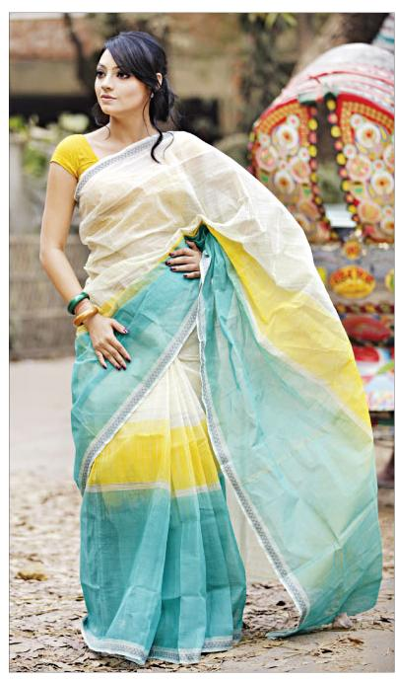
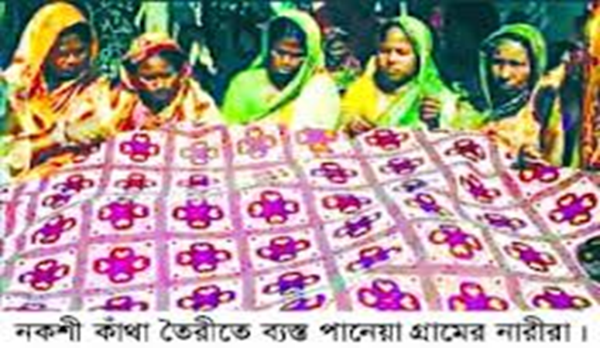
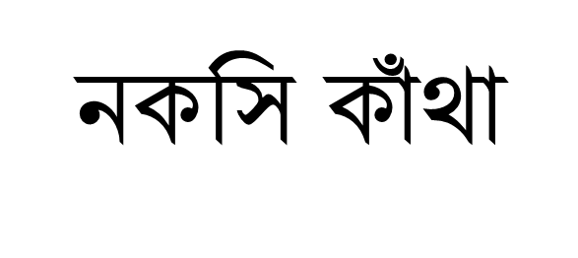
এসো কিছু ছবি দেখি
ঢাকায় মুসলিন
ঢাকার অদুরে ডেমরা এলাকার তাঁতিদের অমূল্য সৃষ্টি। টেকসই,মজবুত ও চিকন সুতা দিয়ে বুনা। এটা মোগল বাদশাদের বিলাসের বস্তু ছিল।
বর্ষাকালে গ্রামের মেয়েরা তৈরী করে। এটা তৈরী করতে প্রায় ৫/৬ মাস সময় লাগে। এবং বিভিন্ন নকশা করা থাকে।

Slide 14
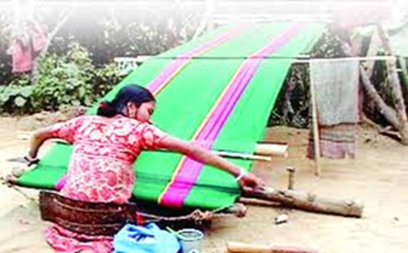

খাদি কাপড়
মাটির কাজ
এটি কুমিল্লা, নোয়াখালি, চট্টগ্রামে বেশী তৈরী হয়। এটা সম্পূর্ন হাতের তৈরী। চাকমা,কুকি ও মুরং ছেলে-মেয়েরা বেশি ব্যবহার করে।
পোড়া মাটির কাজ করতে বাংলাদেশের পাল পাড়া ও কুমার পাড়া অধিবাসিরা সারা বছর ব্যস্ত থাকে। মাটির কলসি হাঁড়ি-পাতিল,সানকি,ফুলদানি,মূর্তী ও বিভিন্ন পিঠা তৈরীর ছাঁচ ও পুরাকালের মসজিদ ও মুন্দিরের গায়ে বিভিন্ন নকসা এদেশের লোক শিল্পে এক অতুলনীয় নির্দশন।

Slide 15
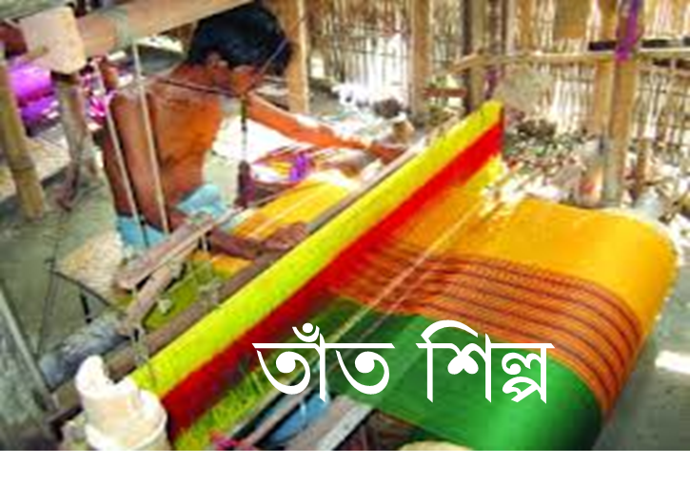
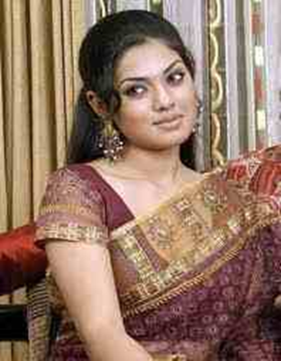
জামদানি শাড়ী
নারায়নগঞ্জ জেলার নওয়াপাড়া গ্রামে জামদানি কারিগরদের বসবাস। শীতলক্ষ্যা নদীর পানির বাষ্প থেকে যে আর্দ্রতা সৃষ্টি হয় তা জামদানি বোনার এক অপরিহার্য বস্তু বলা চলে।
তাঁত শিল্প বাংলদেশের সব এলাকাতে আছে। তবে ঢাকা,টাঙ্গাইল,সাজাদপুর ও কুমিল্লা এলাকায় বেশি তৈরী হয়।

Slide 16
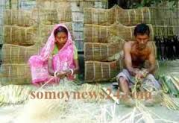

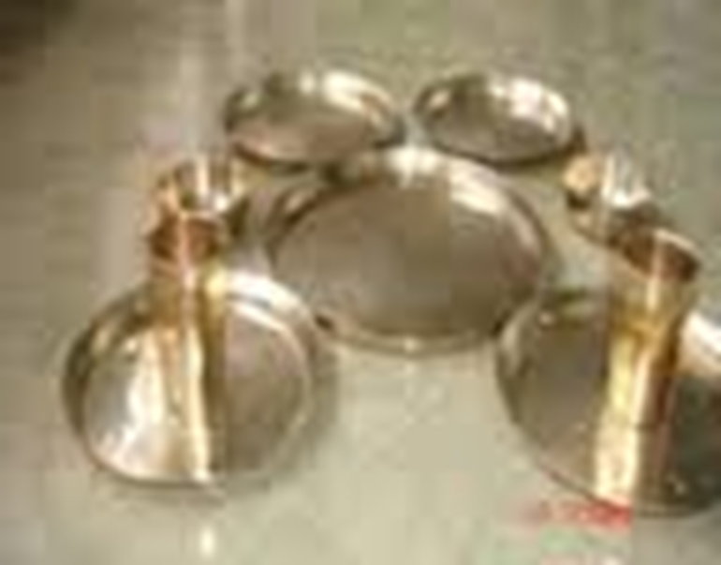
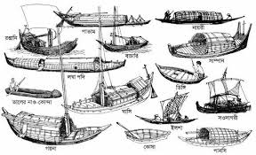
এসো আরও কিছু ছবি দেখি
কাপড়ের পুতুল
মাদুর ও শীতল পাটি।
বাঁশ ও বেতের কাজ
পাটের কাজ
কাঁসা ও পিতল
কাঠের কাজ

Slide 17
এছাড়া খুলনার মাদুর এবং সিলেটের শীতল পাটি সকলের কাছে পরিচিত। বাঁশের কাজ,কাঠের কাজ,বেত ,কাঁসা ও সোলা শিল্পের উৎকৃষ্ট সৃজনশীল নমূনা দেখা যায়। তাছাড়া কাপড়ের পুতুল তৈরী গ্রামের ঘরে ঘরে যে শিকা,হাতপাখা,ফুলপিঠা তৈরী করা হয় তা মোটেই অবহেলার জিনিস নয়।

Slide 18
মূল্যায়ণ
১. খাদি কাপড়ের বৈশিষ্ট্য কী?
জামদানি কোন অঞ্চলে তৈরী হয়?
৩.মসলিন কাপড় মোগল বাদশারা পছন্দ করত কেন ?
৪. বাংলাদেশের ৫টি কুটির শিল্পের নাম বল।

Slide 19
বাড়ীর কাজ
তোমাদের গ্রামে যে সব কুটির শিল্প তৈরী হয়, তার একটি তালিকা তৈরী করে সংক্ষিপ্ত বর্ণনা দাও।

Slide 20
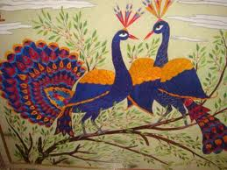
ধন্যবাদ

